Slide 1


DUAL en la ADA

Slide 2

Mis tareas a realizar
Investigación y realización sobre una base de datos
Curso sober java enfocado en el IDE eclipse
Planteamiento de proyecto de pagina web
Aprendizaje sobre los equipos de trabajo

Slide 3
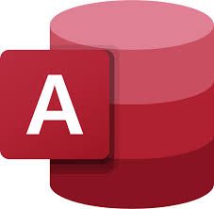

Base de datos
Durante estos tres meses, he estado llevando a cabo una investigación sobre el funcionamiento de una base de datos. Como parte de este trabajo, elaboré un informe de estado, lo que me permitió identificar y proponer diversos cambios para mejorar su rendimiento y eficiencia. Estos cambios están específicamente enfocados en adaptar y optimizar la base de datos al modelo de arquitectura MVC (Modelo-Vista-Controlador).

Slide 4

Curso sobre Java
Durante estos tres meses, estuve realizando cursos impartidos por mi tutor laboral sobre Java, específicamente enfocados en el IDE Eclipse. Cabe destacar que, debido a la presencia de un compañero en formación dual que no se especializaba en el desarrollo de aplicaciones, tuvimos que empezar con conceptos básicos de Java. Sin embargo, yo me enfoqué más en el uso del nuevo IDE.

Slide 5
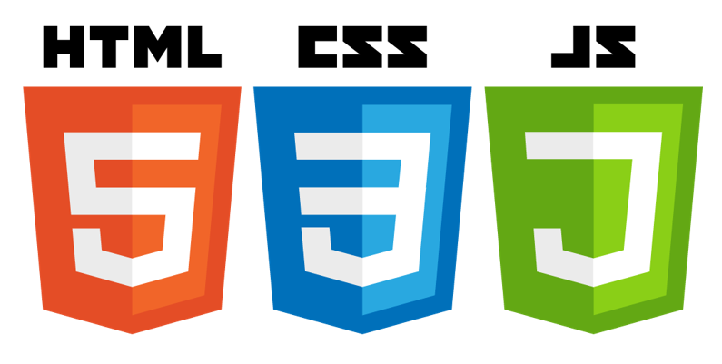
Proyecto pagina web
Se planteó y planificó un proyecto futuro que consiste en desarrollar una página web utilizando HTML, JavaScript y CSS. Esta página web se utilizará para visualizar diversa información sobre las diferentes sedes de la ADA. El proyecto está diseñado para proporcionar una plataforma intuitiva y accesible donde los usuarios puedan encontrar datos relevantes de manera rápida y eficiente.

Slide 6

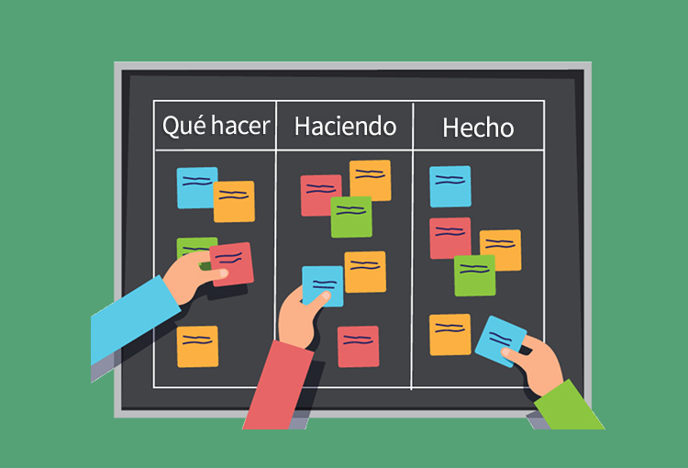
Trabajo en equipo
Durante este período, también tuvimos que aprender a trabajar con la metodología Kanban y a utilizar herramientas en línea de colaboración en grupo, como Trello. Esto nos permitió organizar y gestionar nuestras tareas de manera más eficiente, asegurando una mejor coordinación y seguimiento del progreso de los proyectos.

Slide 7


